Slide 1
Nhóm 28 – Đề tài 2
Viết chương trình mô phỏng dạng hình ảnh biểu diễn đa thức dưới dạng danh sách liên kết và hỗ trợ phép toán cộng, nhân hai đa thức

Slide 2
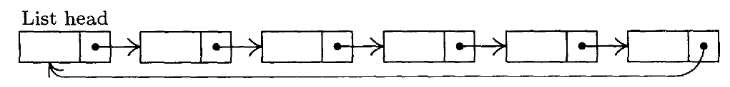
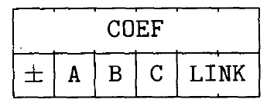
Đa thức được biểu diễn dưới dạng danh sách liên kết vòng:
Mỗi node của danh sách là 1 đơn thức có dạng :
Trong đó, COEF là hệ số của đơn thức, A, B, C lần lượt là số mũ của x, y, z. Link là con trỏ đến node kế tiếp.
S (±): nếu S = 1 thì node đó là 1 đơn thức, ngược lại, nếu S = 0 thì đó là 1 node rỗng với COEF = 0, A = 0, B = 0, C = 1 và ABC = -1, đồng thời liên kết với node có ABC lớn nhất (Head).

Slide 3


Ví dụ:
đa thức sẽ được biễu diễn thành:
Dù không biểu diễn thực tế S (±), nhưng ta hiểu rằng chỉ với node rỗng thì S = 0, các node còn lại S = 1;

